Slide 1
Regímenes transitorios
Carga y descarga de capacitores en circuitos con resistencia y capacitancia.

Slide 2
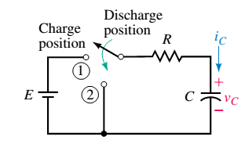
Circuito R-C en carga
Admitimos que en el instante t=0, ubicamos la llave en la posición 1.
Posición descarga
Posición carga

Slide 3
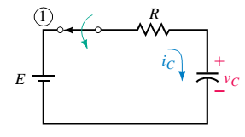
El capacitor está inicialmente descargado, de manera que se comporta como un cable, por lo que en el instante inicial habrá un pico de corriente.
Al transcurrir el tiempo, el capacitor se va cargando, de manera que su tensión sube.
Al ser constante el valor de la fuente, entonces al transcurrir el tiempo, la tensión en la resistencia se reduce, de manera que la corriente en el circuito deberá disminuir.

Slide 4
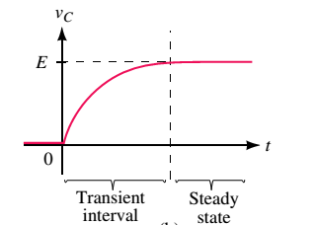
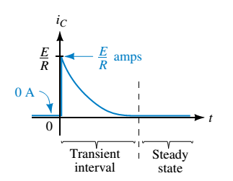
Las curvas de tensión y corriente son las siguientes:
Transitorio Estado estacionario
Transitorio Estado estacionario

Slide 5
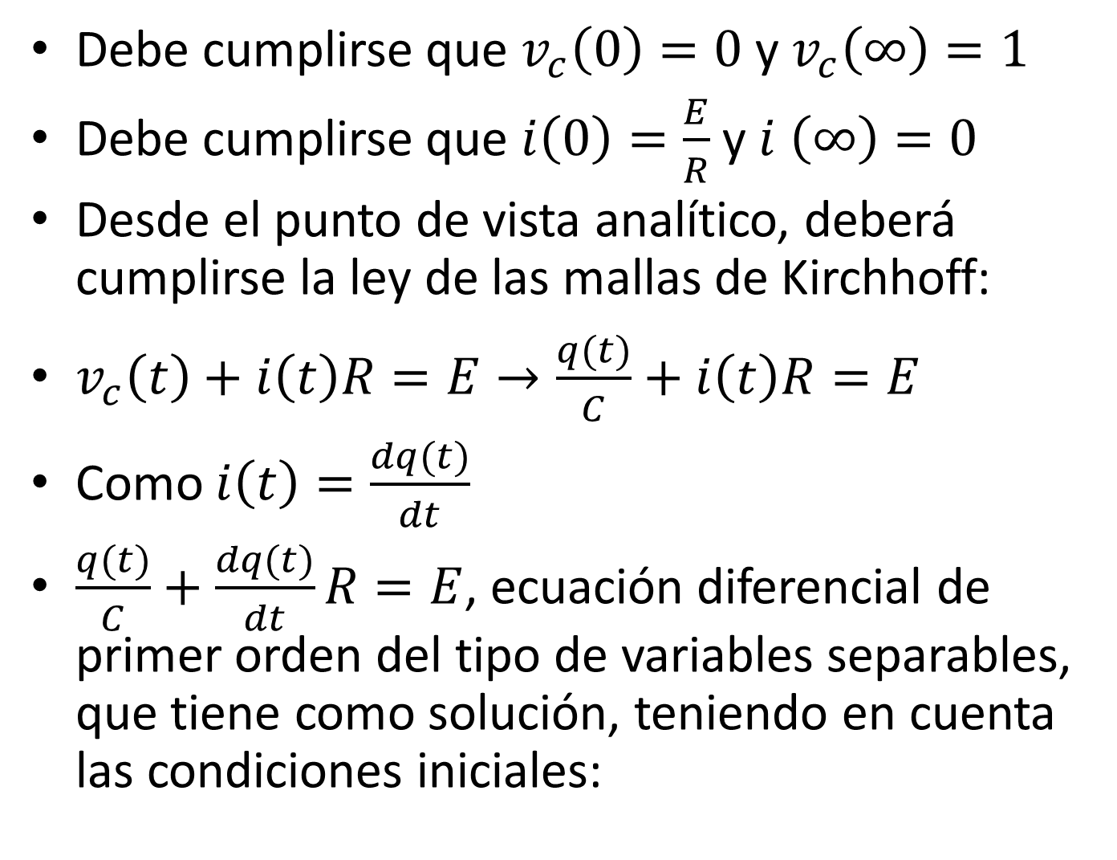
Debe cumplirse que $v_{c}\left(0\right)=0$ y $v_{c}\left(∞\right)=1$
Debe cumplirse que $i\left(0\right)=\frac{E}{R}$ y $i \left(∞\right)=0$
Desde el punto de vista analítico, deberá cumplirse la ley de las mallas de Kirchhoff:
$v_{c}\left(t\right)+i\left(t\right)R=E→\frac{q(t)}{C}+i\left(t\right)R=E$
Como $i\left(t\right)=\frac{dq(t)}{dt}$
$\frac{q(t)}{C}+\frac{dq(t)}{dt}R=E$, ecuación diferencial de primer orden del tipo de variables separables, que tiene como solución, teniendo en cuenta las condiciones iniciales:

Slide 6
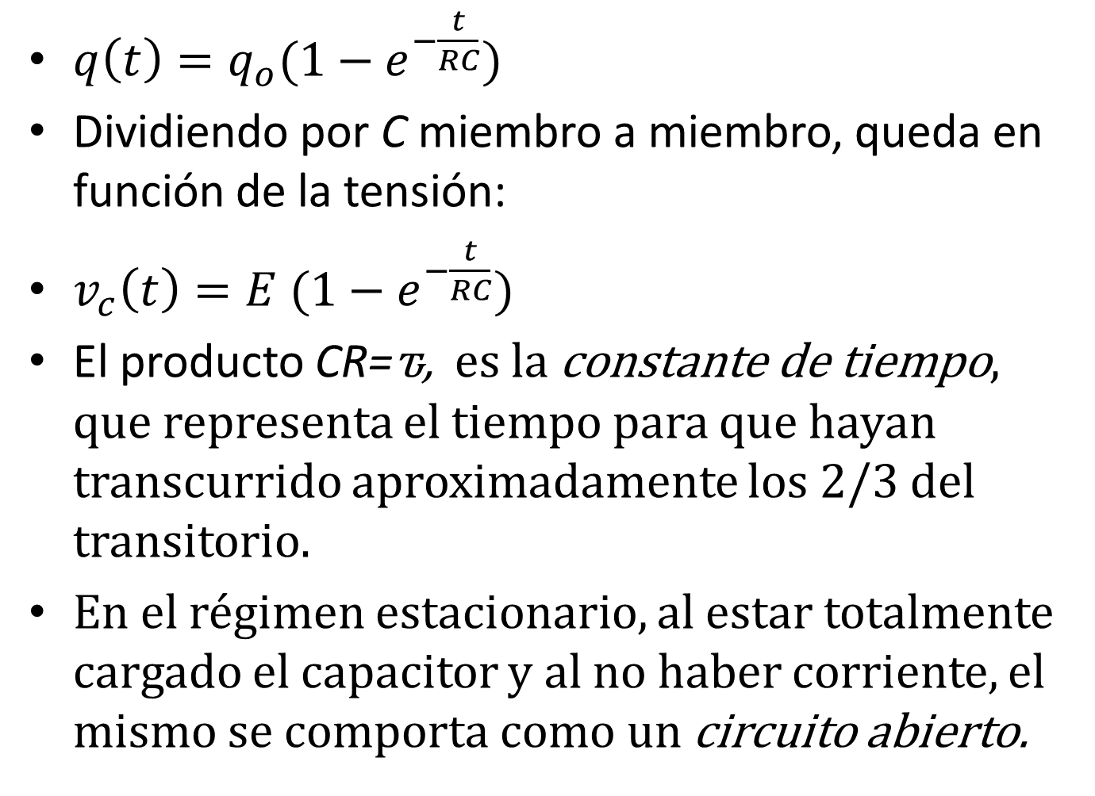
$q\left(t\right)=q_{o}(1−e^{−\frac{t}{RC}})$
Dividiendo por C miembro a miembro, queda en función de la tensión:
$v_{c}\left(t\right)=E (1−e^{−\frac{t}{RC}})$
El producto CR=ԏ, es la constante de tiempo, que representa el tiempo para que hayan transcurrido aproximadamente los 2/3 del transitorio.
En el régimen estacionario, al estar totalmente cargado el capacitor y al no haber corriente, el mismo se comporta como un circuito abierto.

Slide 7
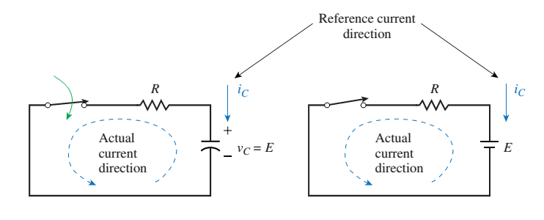
Circuito R-C en descarga
Ubicamos la llave en la posición 2.
Inicialmente el capacitor está cargado al valor E.
Luego se va descargando, de manera que actúa como una fuente.
La corriente se desplaza en sentido contrario al que tenía durante la carga.
Sentido de referencia
Sentido real
Sentido real

Slide 8
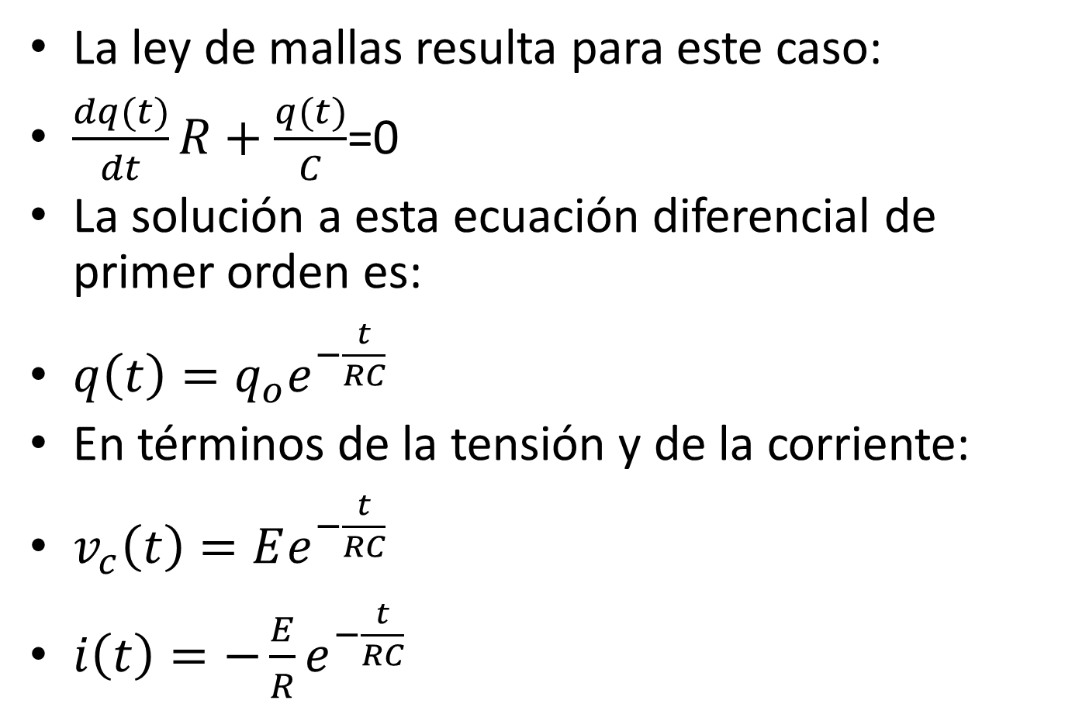
La ley de mallas resulta para este caso:
$\frac{dq(t)}{dt}R+\frac{q(t)}{C}$=0
La solución a esta ecuación diferencial de primer orden es:
$q\left(t\right)=q_{o}e^{−\frac{t}{RC}}$
En términos de la tensión y de la corriente:
$v_{c}\left(t\right)=Ee^{−\frac{t}{RC}}$
$i\left(t\right)=−\frac{E}{R}e^{−\frac{t}{RC}}$

Slide 9
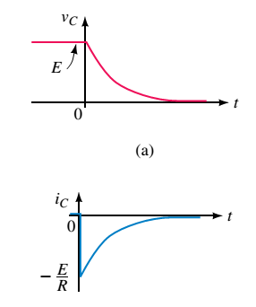
Los gráficos de tensión y corriente son:

Slide 10
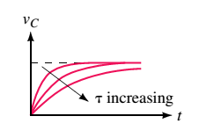
En cualquier caso, podemos admitir que ha transcurrido el transitorio, luego de haber pasado cinco constantes de tiempo.
Cuánto más grande sea la constante de tiempo, más dura el transitorio.
aumentando

Slide 11
Ejemplo
Para el circuito indicado, sabemos que E=40V, R=10Ω.
La llave es puesta en la posición de carga en el instante t=0, dejándose en esa posición hasta que el capacitor se cargue totalmente.
Luego se pasa la llave a la posición de descarga, dejándola hasta la descarga total.
Posición descarga
Posición carga

Slide 12
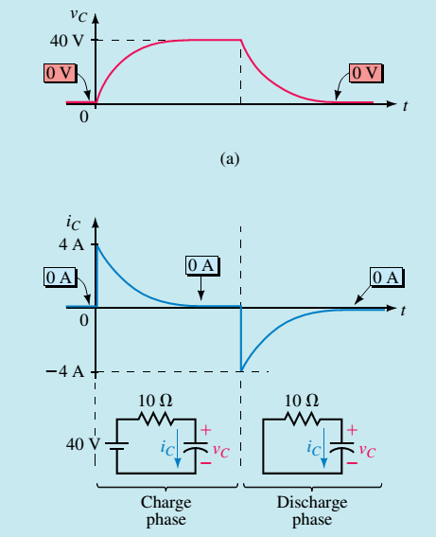
Carga descarga

Slide 13
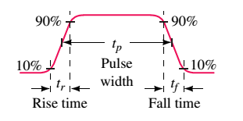
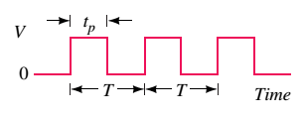
Definiciones sobre pulsos
Ancho
De
pulso
Tiempo Tiempo
de de
crecimiento caída
Ciclo de trabajo = tp/T

Slide 14
Conceptos básicos sobre Mediciones
Medir es asignar un valor numérico a una magnitud, de acuerdo a alguna regla dada por la experimentación.
Mensurando: Magnitud a medir, en el estado en que se encuentra el sistema en ese momento.
Medición directa: El valor del mensurando se obtiene a través de una única medición.
Medición indirecta: El valor del mensurando se obtiene mediante varias mediciones y alguna regla de cálculo que las vincula.
Presentación: Analógica o digital.

Slide 15
Alcance de un instrumento: Máximo valor que puede medir.
Resolución de un instrumento: Menor valor que puede indicar. Por ejemplo en un instrumento digital de 3 ½ dígitos, en el alcance de 20V, tiene una resolución de 10mV.
Sensibilidad de un instrumento: Es la menor variación del mensurando que el instrumento puede detectar.
Error: Obtenemos el valor del mensurando a través de una medición, realizada con instrumentos y con un observador, por lo que todos estos factores interactúan, de manera que el valor obtenido no será el que tendríamos sin estas interacciones. Definimos el error, como la diferencia entre el valor medido y el valor “verdadero”

Slide 16
Como el valor verdadero es una entelequia, es decir que es imposible de conocer, se suele hablar del valor verdadero convencional.
Incertidumbre: Parámetro que caracteriza la dispersión en los valores de la medición que pueden atribuirse razonablemente.
La expresión correcta de un mensurando es la siguiente:
M=V[M]±U[M]
M: Es la medida..
V[M]: Es el valor con su unidad.
U[M]: Es la incertidumbre con su unidad que es la misma de la magnitud

Slide 17
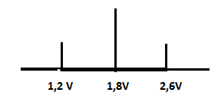
Ejemplo: Tensión = 1,8V±0,8V
El intervalo de la medición estaría entre 1,2V y 2,6V.
Exactitud: Grado de concordancia del valor medido con un patrón.
Precisión: Grado de concordancia entre medidas independientes y obtenidas en las condiciones establecidas.

Slide 18
Ejemplo: Un reloj que registra un tiempo que coincide con el patrón universal de tiempo, es muy exacto.
Ejemplo: Un reloj que todos los días a las 12hs, indica 12:15, es poco exacto, pero muy preciso, pues siempre marca a la hora señalada el mismo valor, aunque adelantando 15 minutos.

Slide 19
Fuentes de incertidumbres
Definición incompleta de la magnitud.
Efectos secundarios no adecuadamente conocidos.
Valores inexactos de los patrones.
Desviaciones personales observadas en la lectura de los instrumentos analógicos.
Límites en la resolución de los instrumentos.
Deficiencias en los componentes que constituyen un instrumento.

Slide 20
Mediciones electrónicas
MENSURANDO
SEÑAL ELËCTRICA
TRANSDUCTOR
OPERADOR

Slide 21
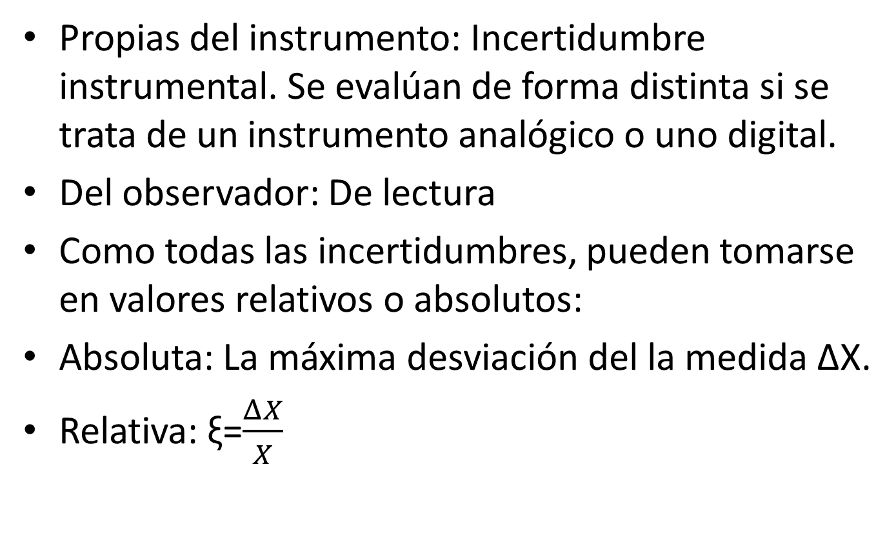
Incertidumbres accidentales
Propias del instrumento: Incertidumbre instrumental. Se evalúan de forma distinta si se trata de un instrumento analógico o uno digital.
Del observador: De lectura
Como todas las incertidumbres, pueden tomarse en valores relativos o absolutos:
Absoluta: La máxima desviación del la medida ΔX.
Relativa: ξ=$\frac{ΔX}{X}$

Slide 22
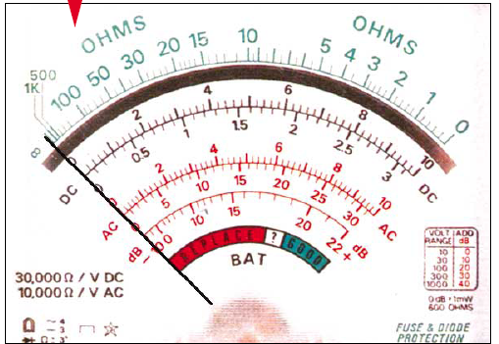
Cálculo de la incertidumbre en instrumentos analógicos.

Slide 23
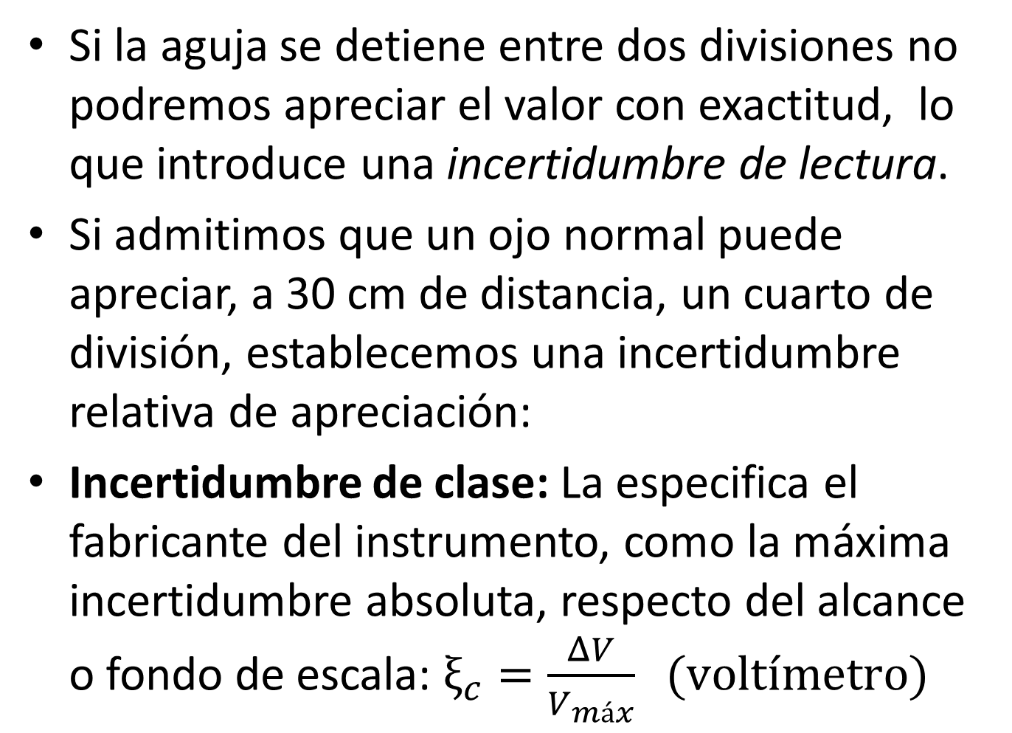
Si la aguja se detiene entre dos divisiones no podremos apreciar el valor con exactitud, lo que introduce una incertidumbre de lectura.
Si admitimos que un ojo normal puede apreciar, a 30 cm de distancia, un cuarto de división, establecemos una incertidumbre relativa de apreciación:
Incertidumbre de clase: La especifica el fabricante del instrumento, como la máxima incertidumbre absoluta, respecto del alcance o fondo de escala: $ξ_{c}=\frac{ΔV}{V_{máx}} (voltímetro)$

Slide 24
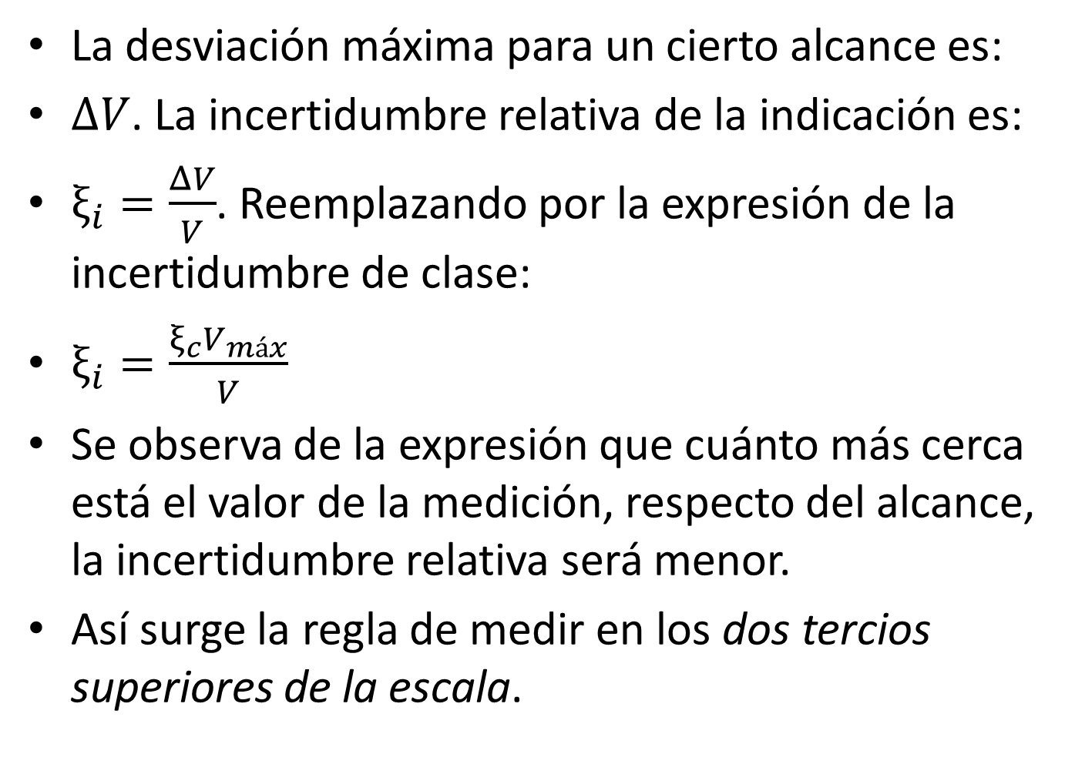
La desviación máxima para un cierto alcance es:
$ΔV$. La incertidumbre relativa de la indicación es:
$ξ_{i}=\frac{ΔV}{V}$. Reemplazando por la expresión de la incertidumbre de clase:
$ξ_{i}=\frac{ξ_{c}V_{máx}}{V}$
Se observa de la expresión que cuánto más cerca está el valor de la medición, respecto del alcance, la incertidumbre relativa será menor.
Así surge la regla de medir en los dos tercios superiores de la escala.

Slide 25
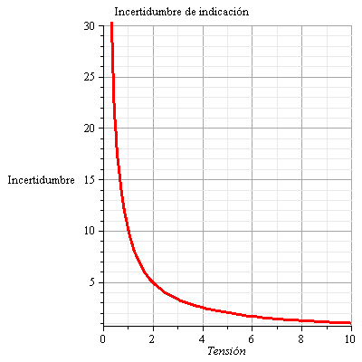
Para valores menores, la incertidumbre crece mucho

Slide 26
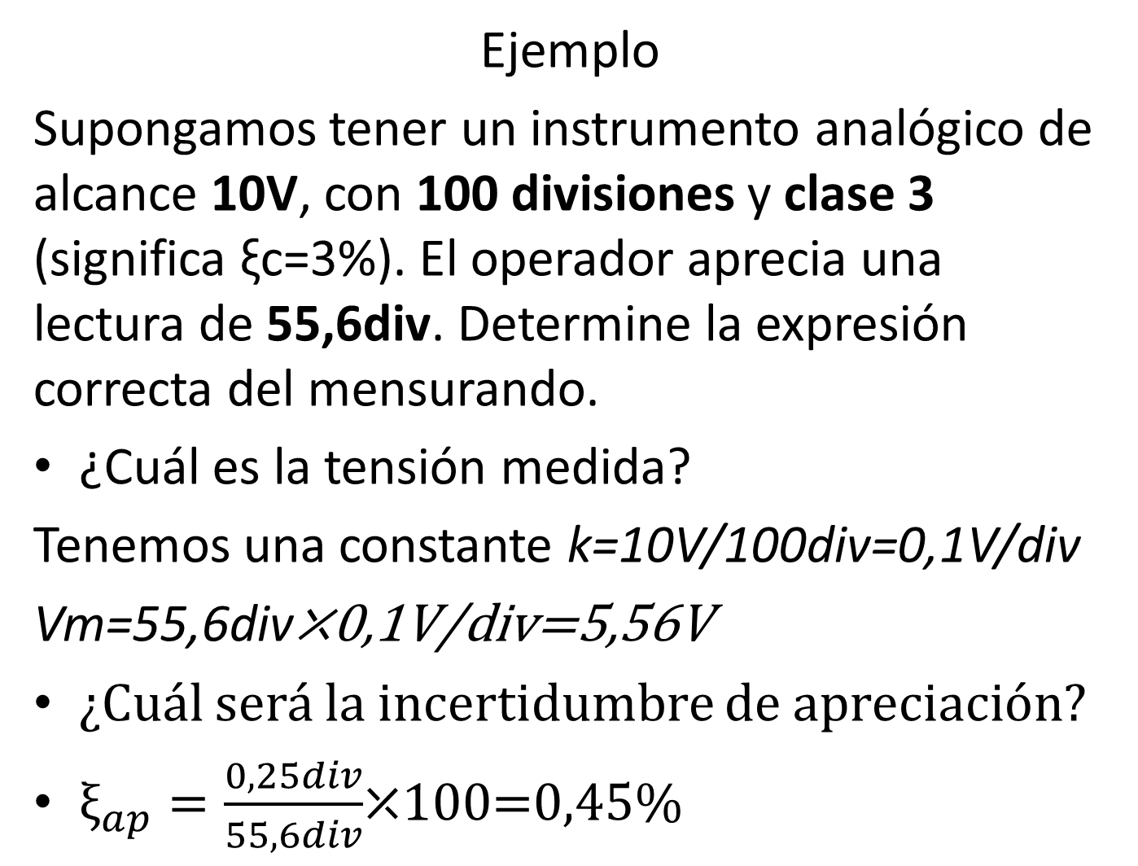
Ejemplo
Supongamos tener un instrumento analógico de alcance 10V, con 100 divisiones y clase 3 (significa ξc=3%). El operador aprecia una lectura de 55,6div. Determine la expresión correcta del mensurando.
¿Cuál es la tensión medida?
Tenemos una constante k=10V/100div=0,1V/div
Vm=55,6div⤫0,1V/div=5,56V
¿Cuál será la incertidumbre de apreciación?
$ξ_{ap}=\frac{0,25div}{55,6div}$⤫100=0,45%

Slide 27
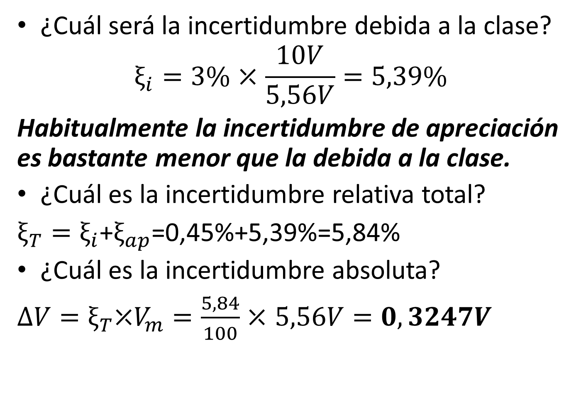
¿Cuál será la incertidumbre debida a la clase?
$$ξ_{i}=3\%⤫\frac{10V}{5,56V}=5,39\%$$
Habitualmente la incertidumbre de apreciación es bastante menor que la debida a la clase.
¿Cuál es la incertidumbre relativa total?
$ξ_{T}=ξ_{i}$+$ξ_{ap}$=0,45%+5,39%=5,84%
¿Cuál es la incertidumbre absoluta?
$ΔV=ξ_{T}$⤫$V_{m}=\frac{5,84}{100}⤫5,56V=0,3247V$

Slide 28
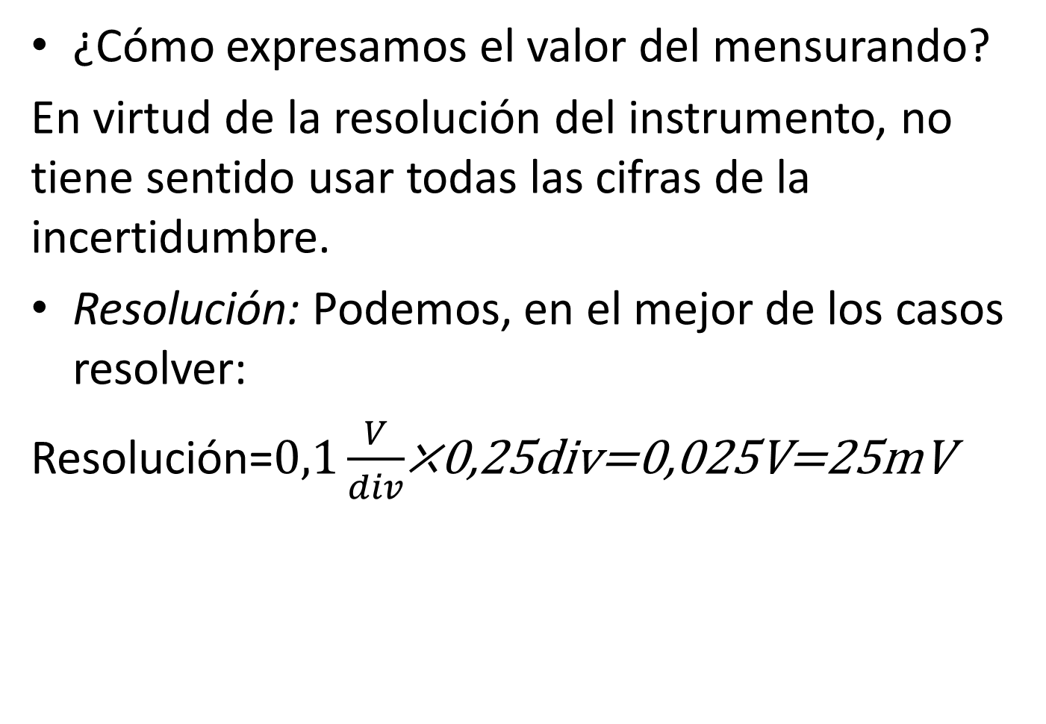
¿Cómo expresamos el valor del mensurando?
En virtud de la resolución del instrumento, no tiene sentido usar todas las cifras de la incertidumbre.
Resolución: Podemos, en el mejor de los casos resolver:
Resolución=$0,1\frac{V}{div}$⤫0,25div=0,025V=25mV

Slide 29
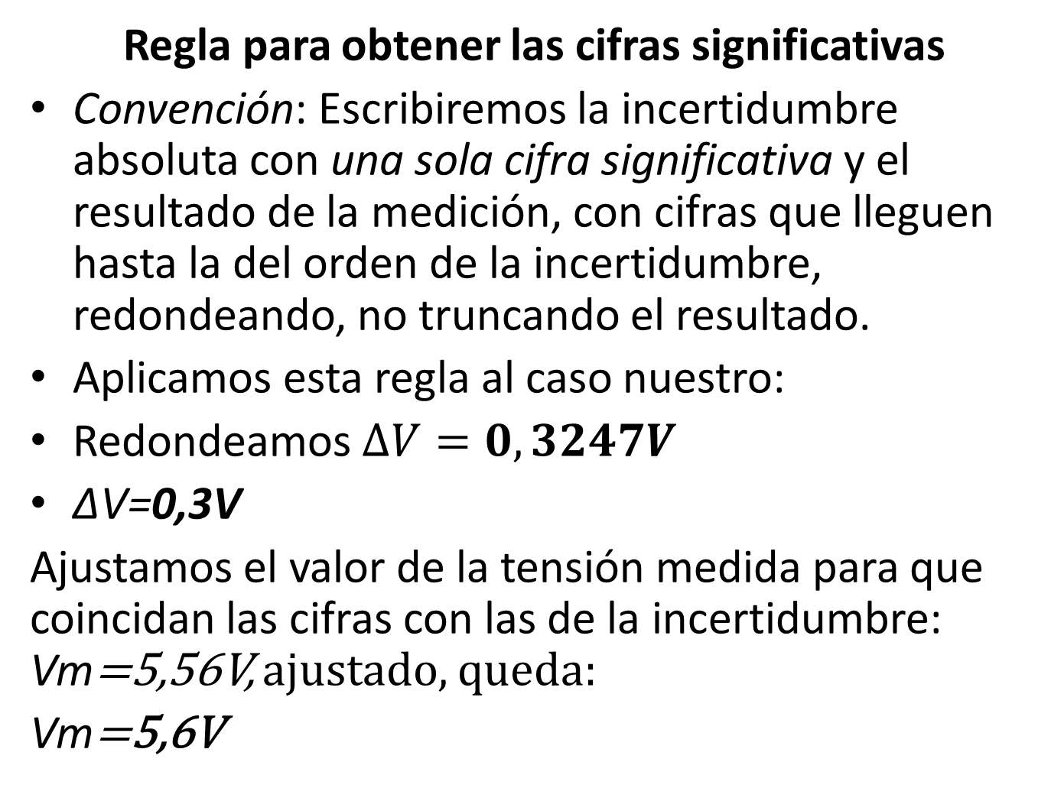
Regla para obtener las cifras significativas
Convención: Escribiremos la incertidumbre absoluta con una sola cifra significativa y el resultado de la medición, con cifras que lleguen hasta la del orden de la incertidumbre, redondeando, no truncando el resultado.
Aplicamos esta regla al caso nuestro:
Redondeamos $ΔV=0,3247V$
ΔV=0,3V
Ajustamos el valor de la tensión medida para que coincidan las cifras con las de la incertidumbre: Vm=5,56V, ajustado, queda:
Vm=5,6V

Slide 30
Finalmente expresamos la tensión medida:
Vm=5,6V±0,3V
El intervalo de la medición será:

Slide 31
Incertidumbres en un instrumento digital
No hay incertidumbre debida a la apreciación.
La incertidumbre instrumental se expresa como un porcentaje de la lectura y un número de cifras fijas. Por ejemplo: 0,5% lectura+2díg.
Ejemplo
Admitamos tener un voltímetro digital de 3 ½ dígitos, con el que se mide una tensión de 5,56V, en el alcance de 20V. El fabricante especifica una incertidumbre 0,5% rdg+2dg

Slide 32
¿Qué significa que el instrumento es de 3 ½ dígitos?
3, porque tiene 3 dígitos completos, es decir, van de 0 á 9.
½, porque el dígito más significativo, tiene dos valores posibles y va de 0 á 1.
¿Cuál es la cuenta máxima que puede hacer?
1999, es decir es un instrumento de 2000 cuentas.
¿Cuánto representa el último dígito en el alcance de 20V?
Se podría medir 19,99V, por lo que el último dígito representa (tiene un peso) de 10mV.

Slide 33
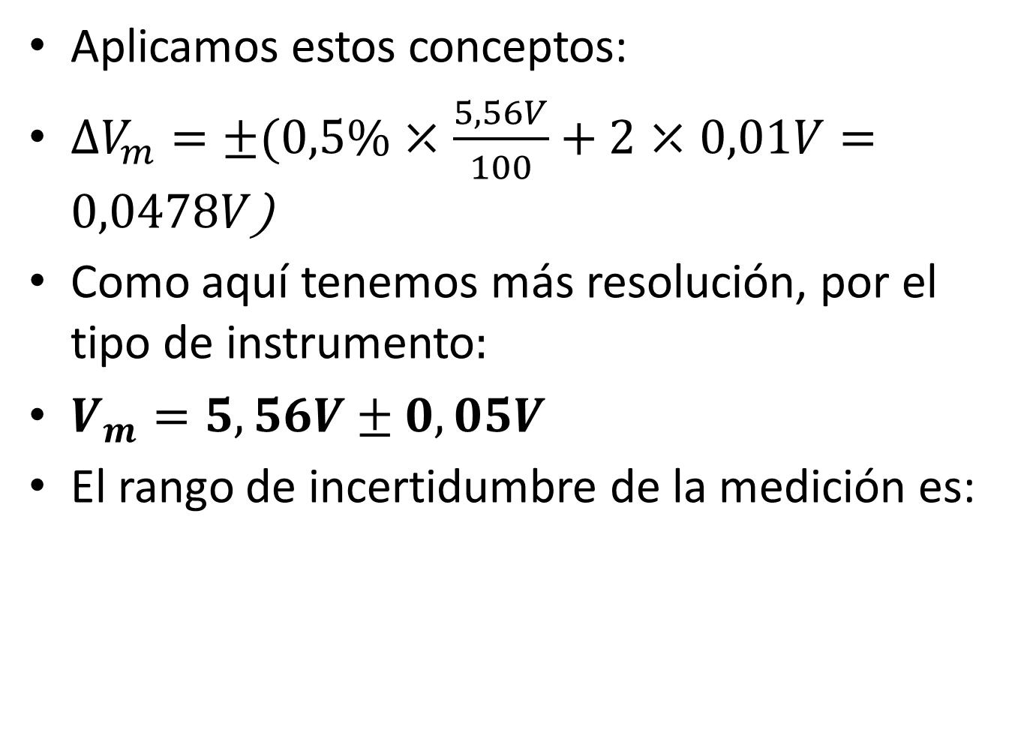
Aplicamos estos conceptos:
$ΔV_{m}=±(0,5\%⤫\frac{5,56V}{100}+2⤫0,01V=0,0478V$)
Como aquí tenemos más resolución, por el tipo de instrumento$:$
$V_{m}=5,56V±0,05V$
El rango de incertidumbre de la medición es:

Slide 34
Propagación de incertidumbres
Al realizar una medición indirecta, cada una de las mediciones directas, introducen una incertidumbre. Veremos cómo se relacionan esas incertidumbres para dar la incertidumbre total de la medición indirecta.
Hay varias formas de obtener la incertidumbre final, mediante la propagación.

Slide 35
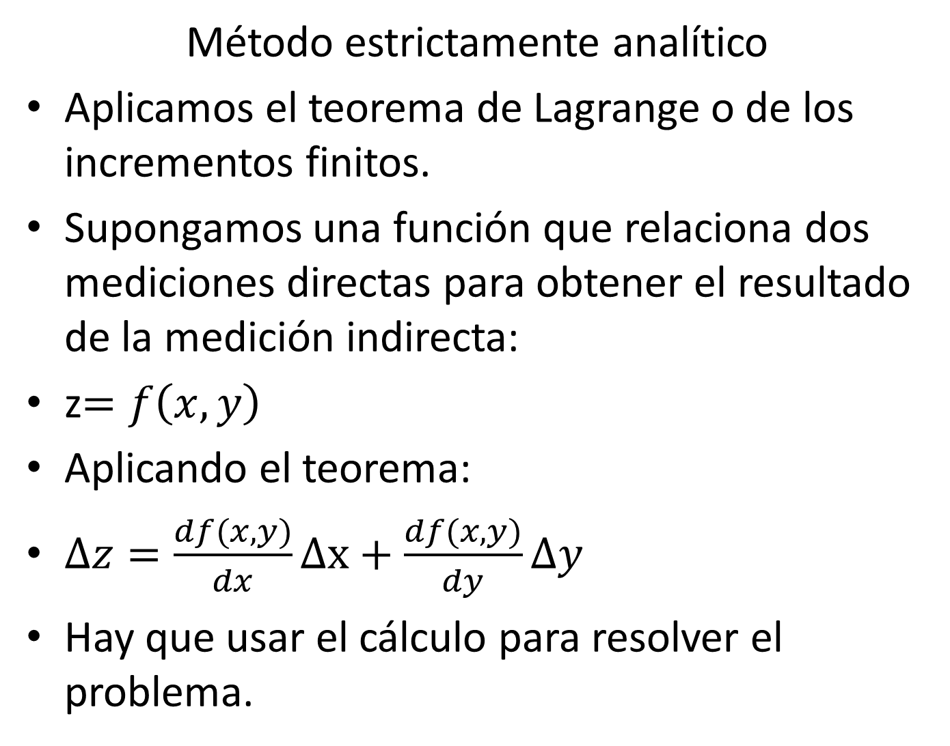
Método estrictamente analítico
Aplicamos el teorema de Lagrange o de los incrementos finitos.
Supongamos una función que relaciona dos mediciones directas para obtener el resultado de la medición indirecta:
z$=f\left(x,y\right)$
Aplicando el teorema:
$Δz=\frac{df(x,y)}{dx}Δx+\frac{df(x,y)}{dy}Δy$
Hay que usar el cálculo para resolver el problema.

Slide 36
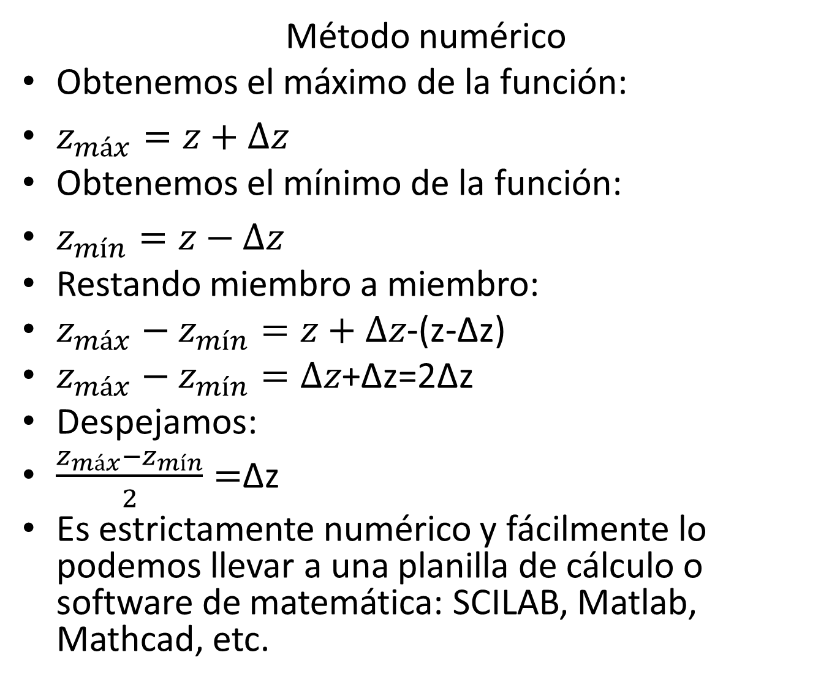
Método numérico
Obtenemos el máximo de la función:
$z_{máx}=z+Δz$
Obtenemos el mínimo de la función:
$z_{mín}=z−Δz$
Restando miembro a miembro:
$z_{máx}−z_{mín}=z+Δz$-(z-Δz)
$z_{máx}−z_{mín}=Δz$+Δz=2Δz
Despejamos:
$\frac{z_{máx}−z_{mín}}{2}=$Δz
Es estrictamente numérico y fácilmente lo podemos llevar a una planilla de cálculo o software de matemática: SCILAB, Matlab, Mathcad, etc.

Slide 37
Errores sistemáticos
Efecto de carga:
Al introducir un instrumento en un circuito, lo estamos modificando.
Por lo tanto, el valor indicado por el instrumento, aunque no tuviera incertidumbre instrumental, indicaría un valor que no es el valor “real”.
Siendo más generales, el observador, modifica lo observado, por lo que la apreciación que tenemos del universo es producto de la interacción del observador y de lo observado.

